Slide 1
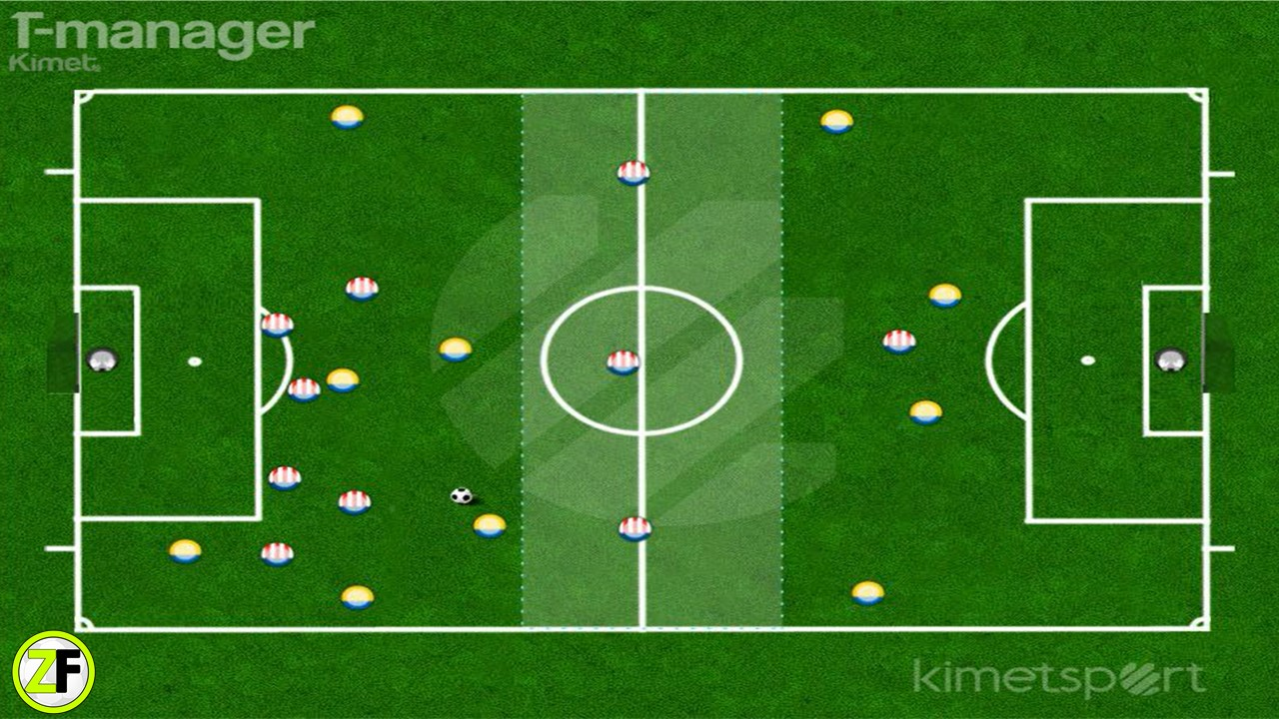
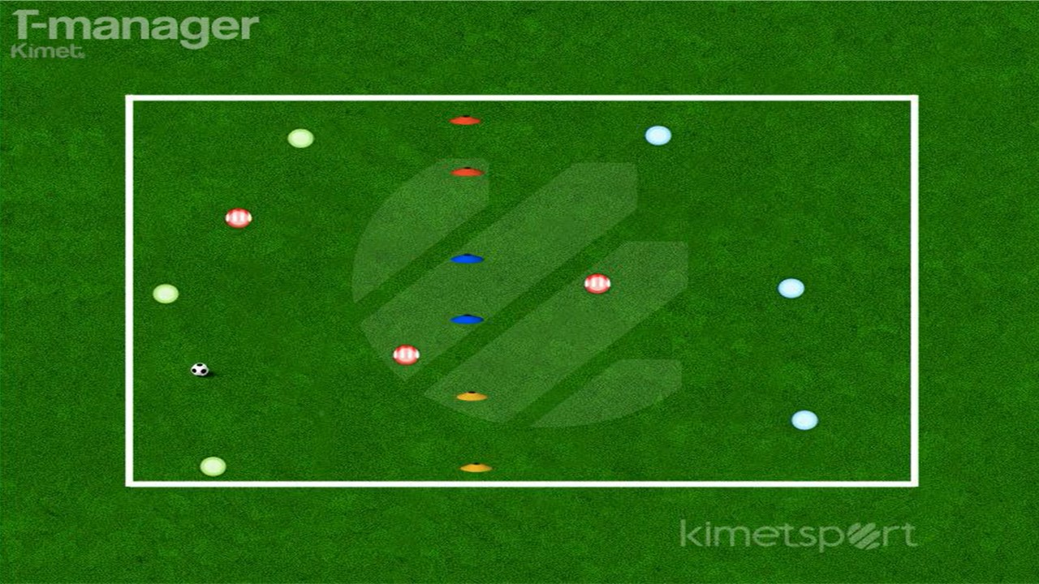
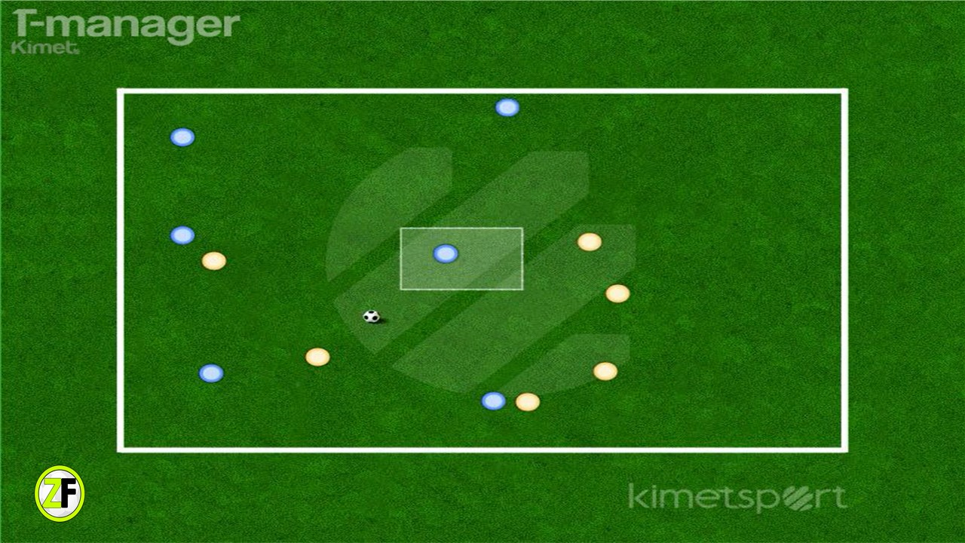
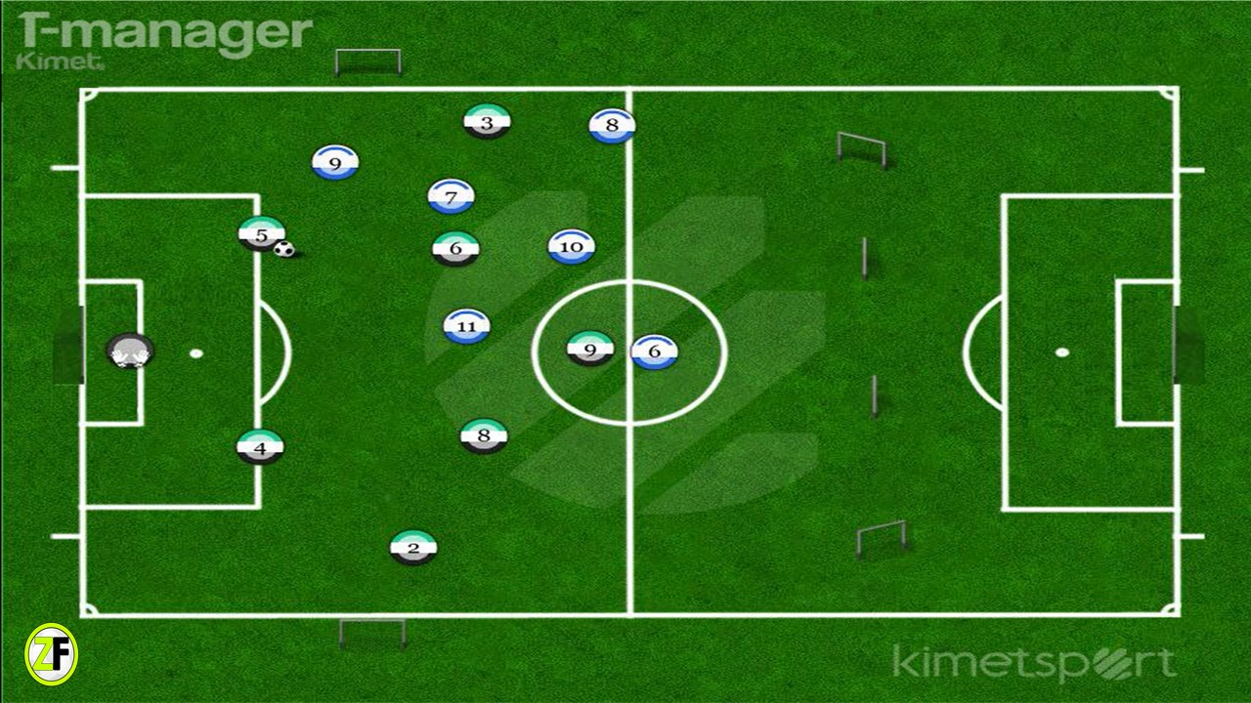
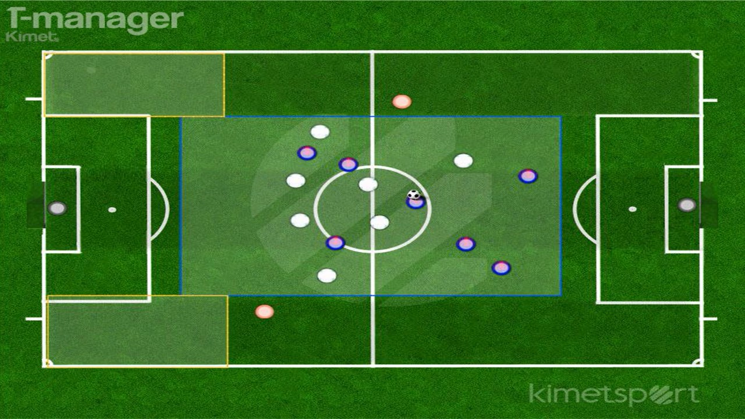
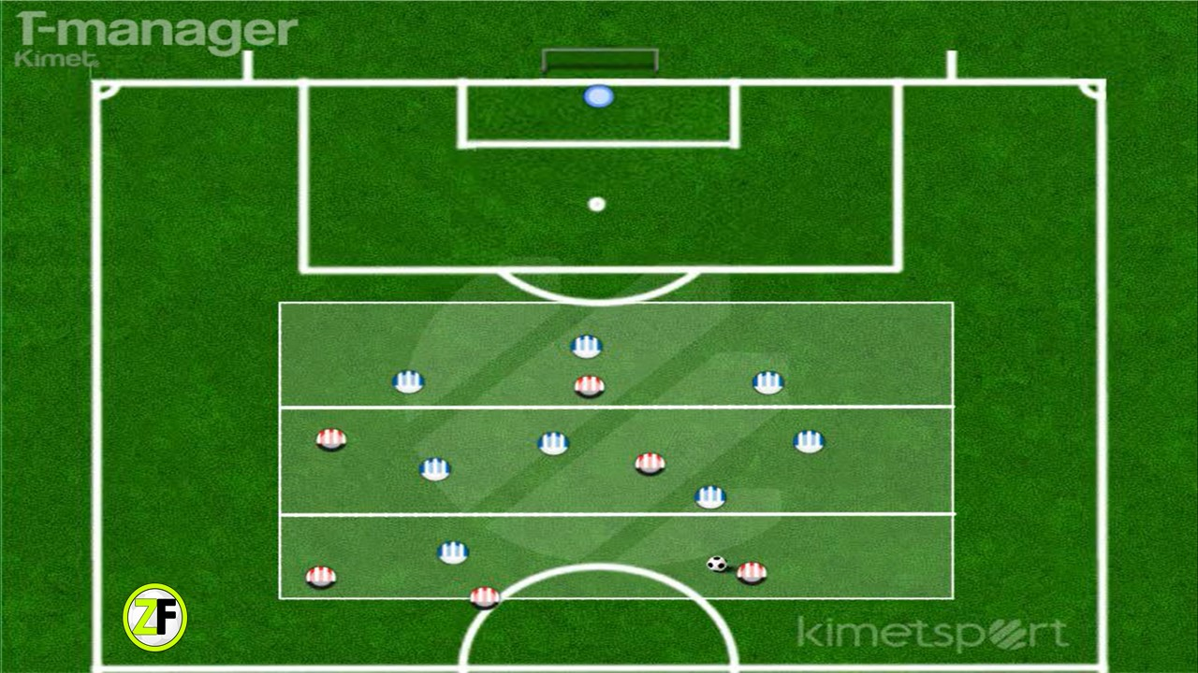
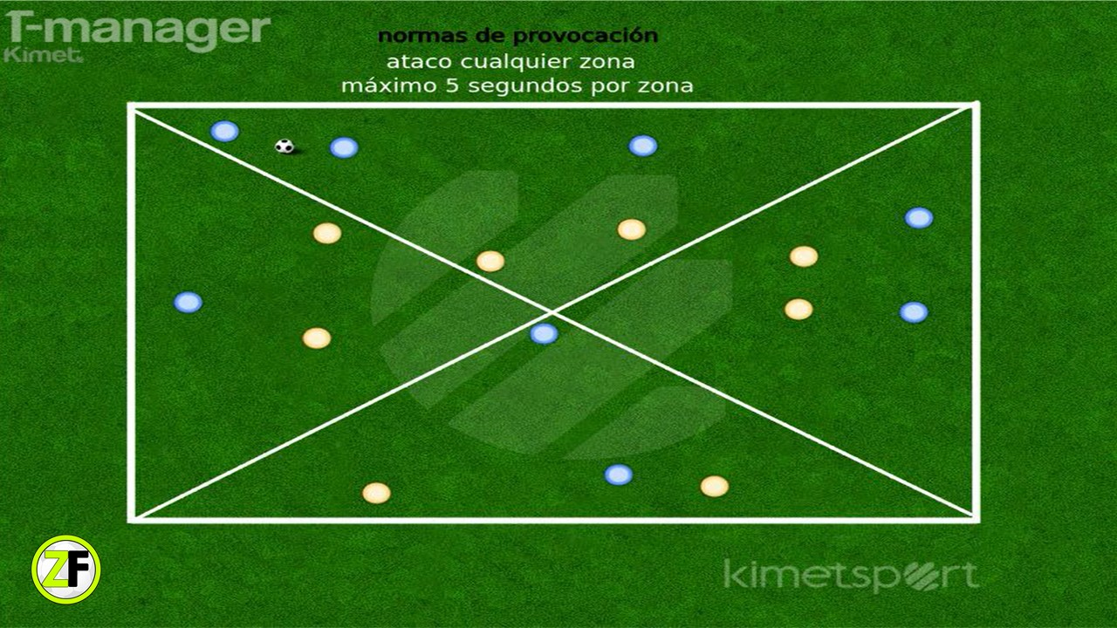
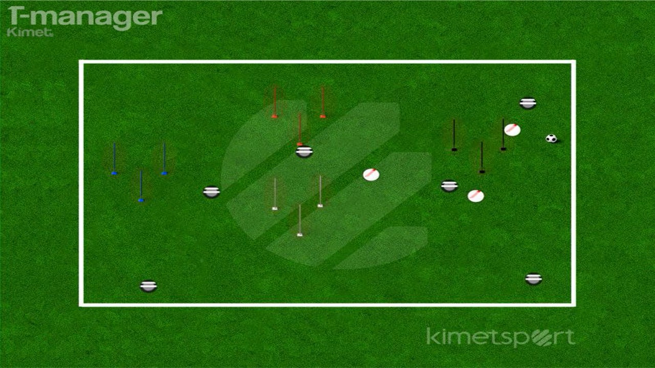
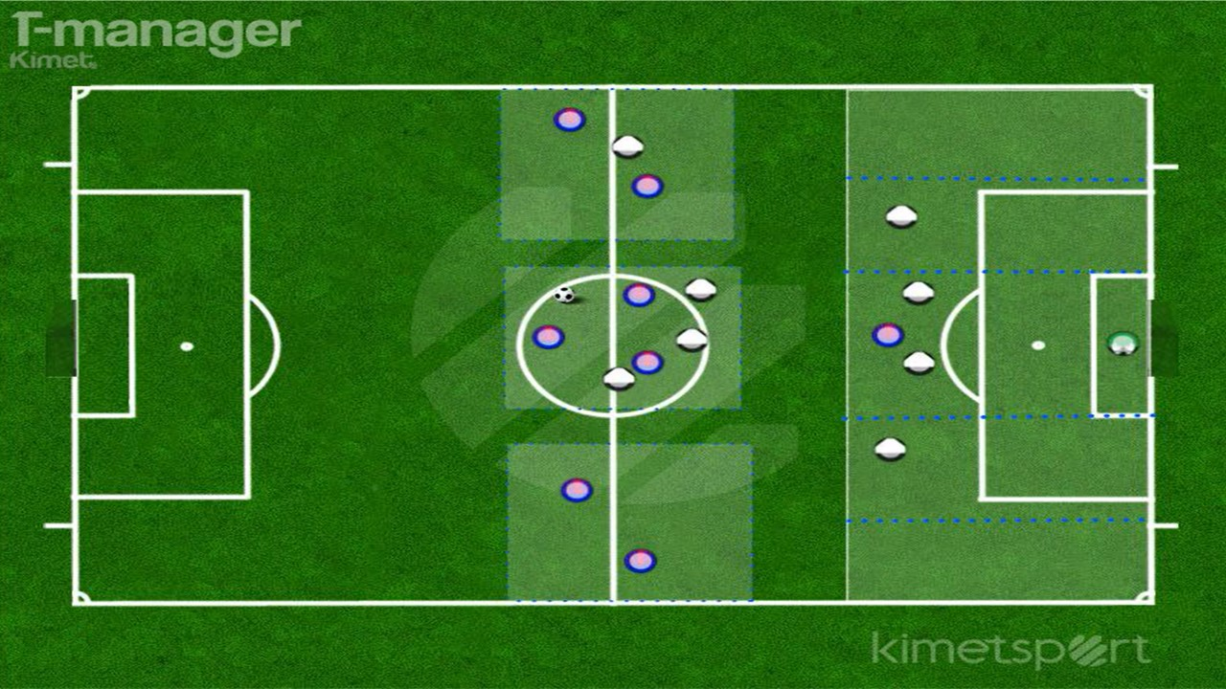
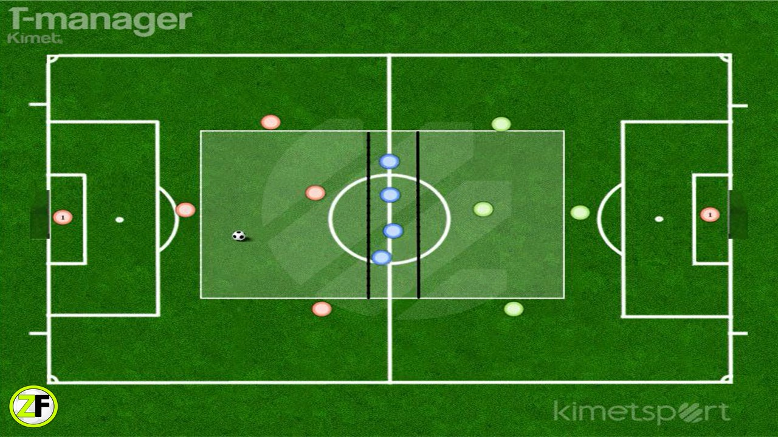
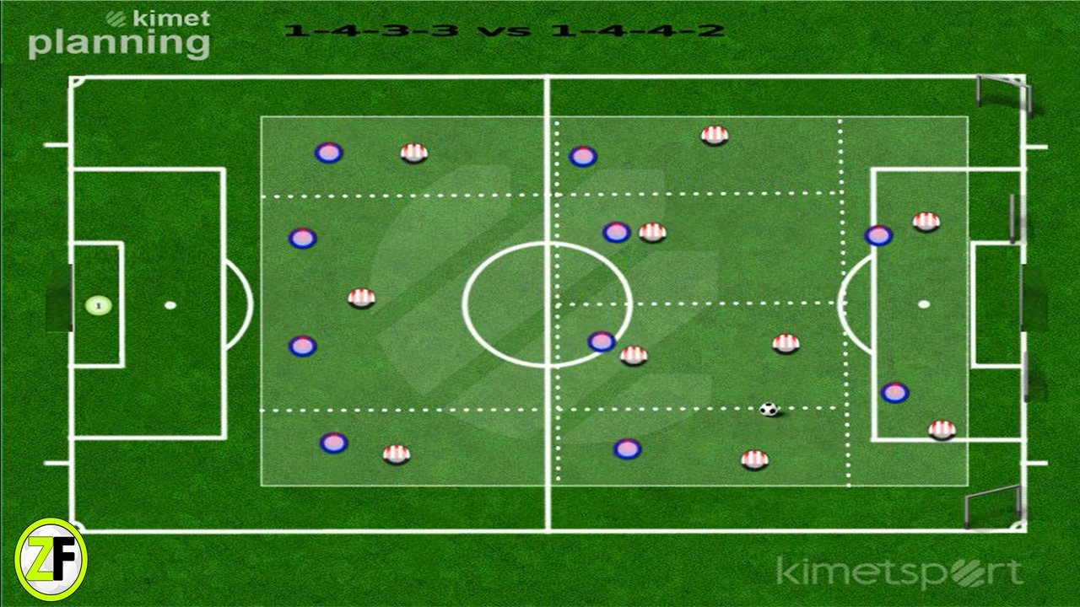
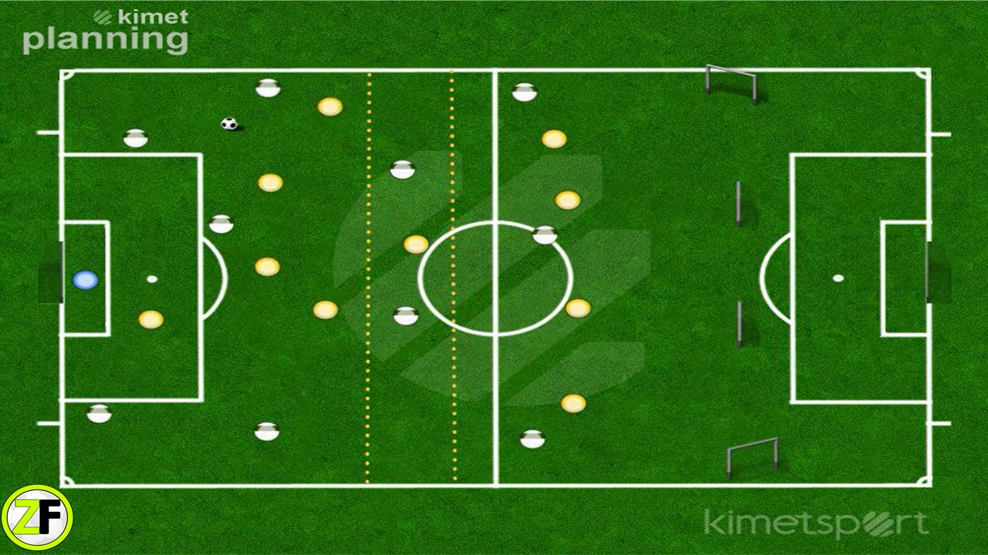
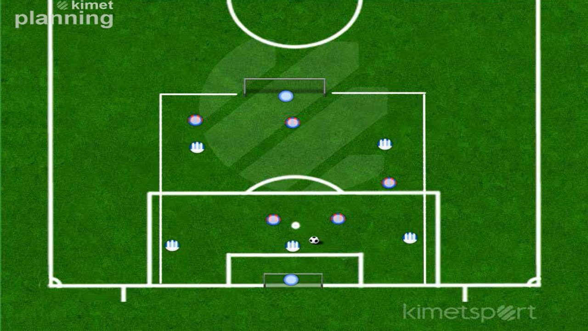
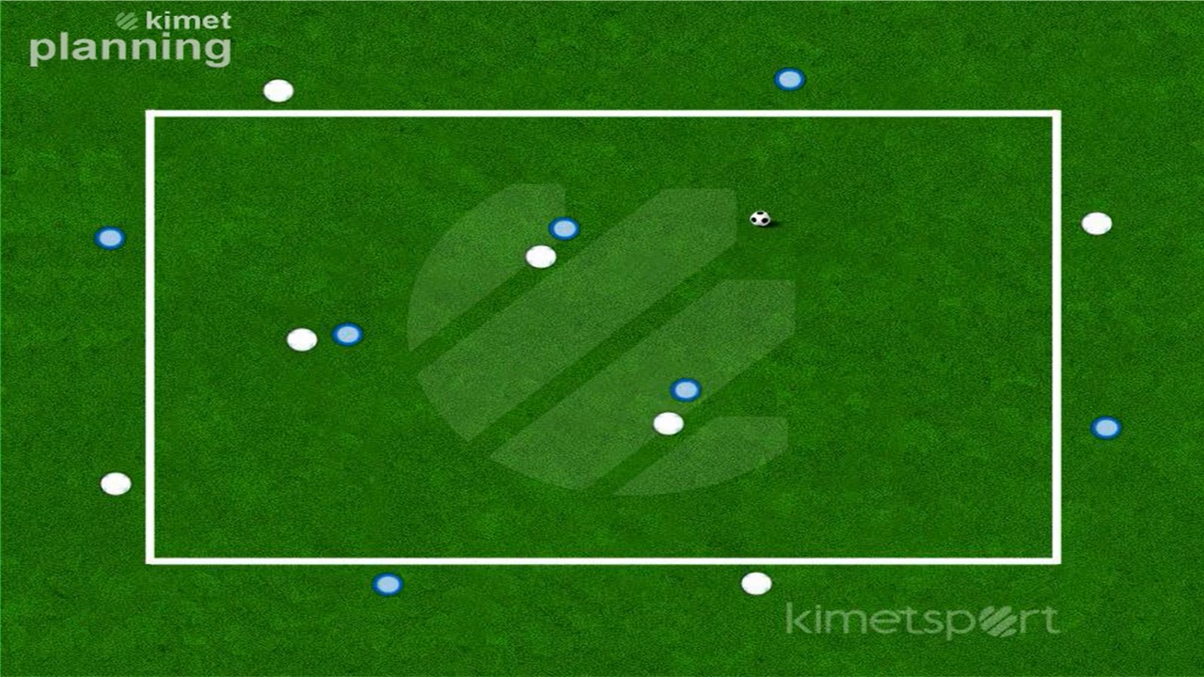
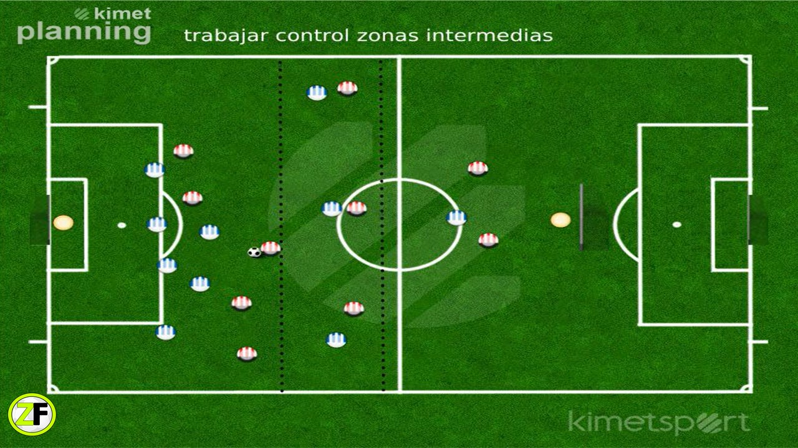
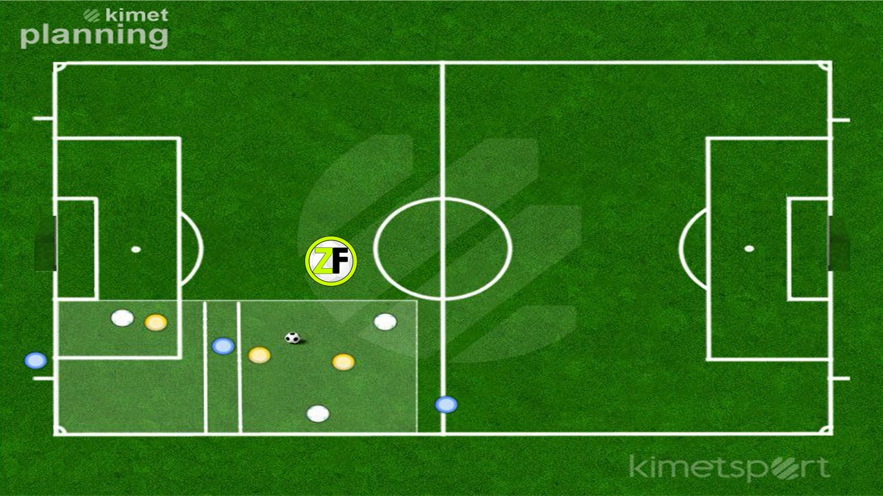
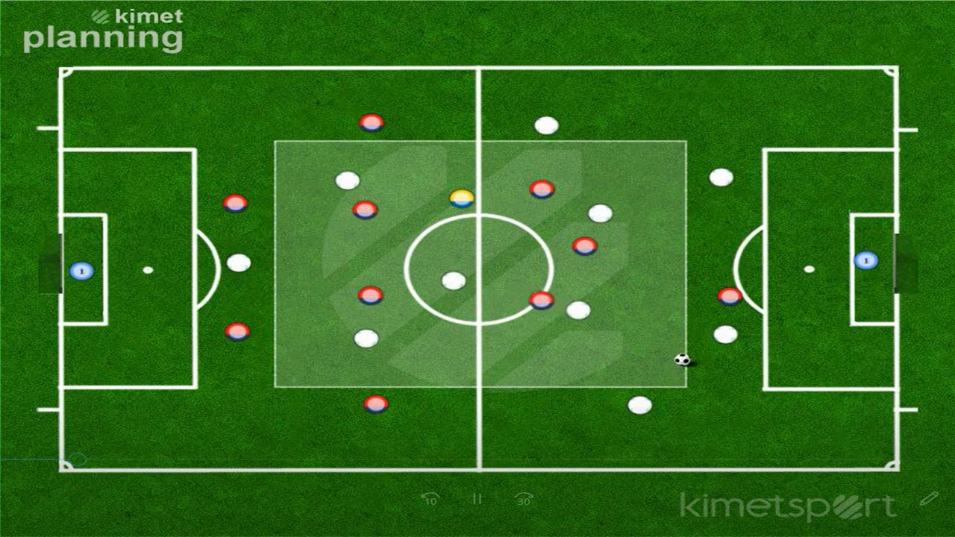
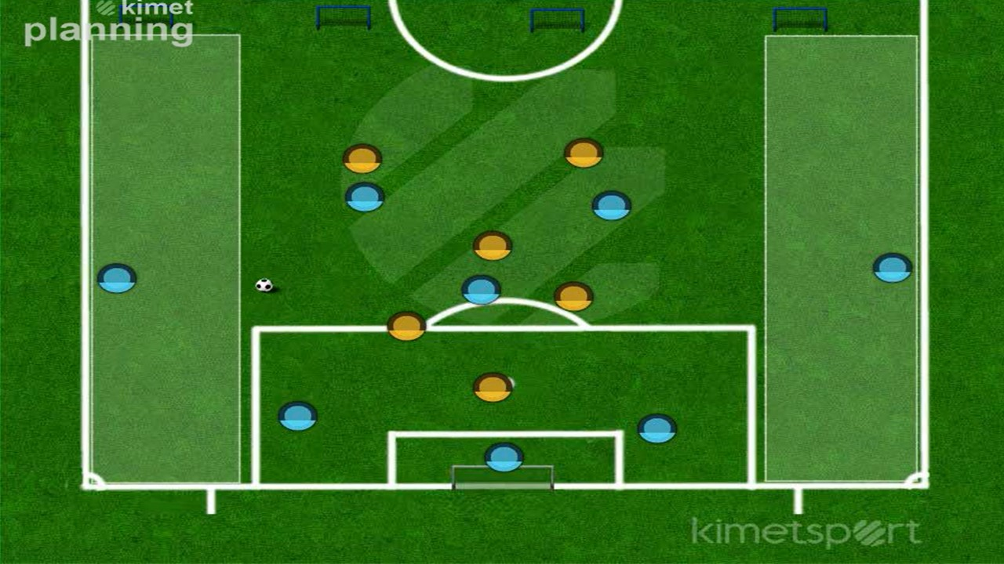
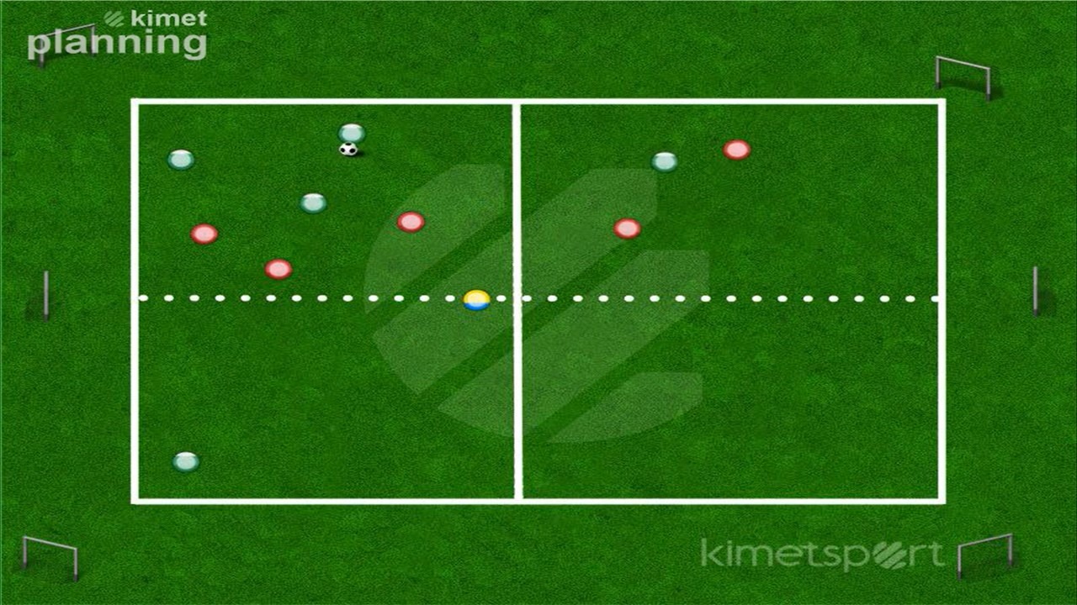
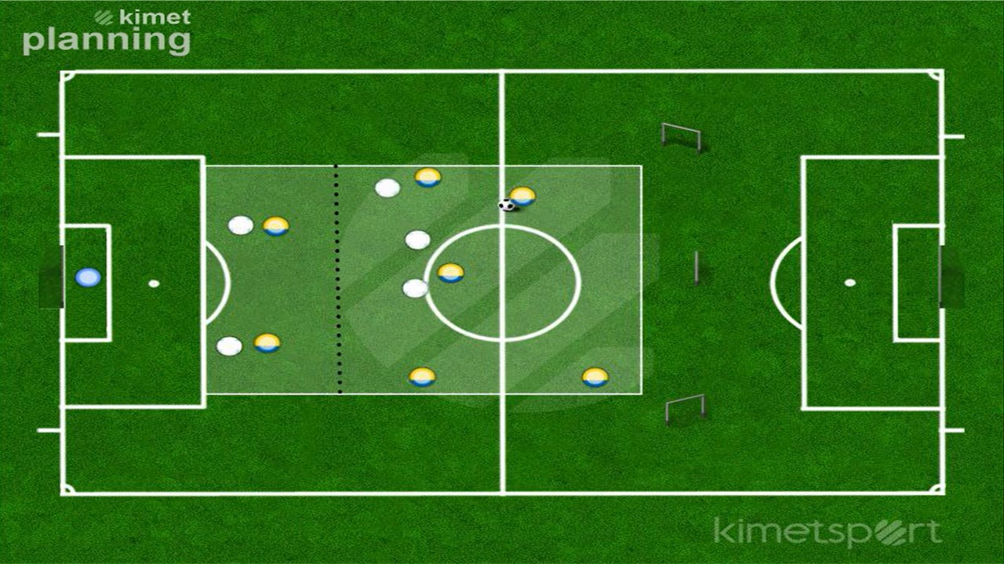
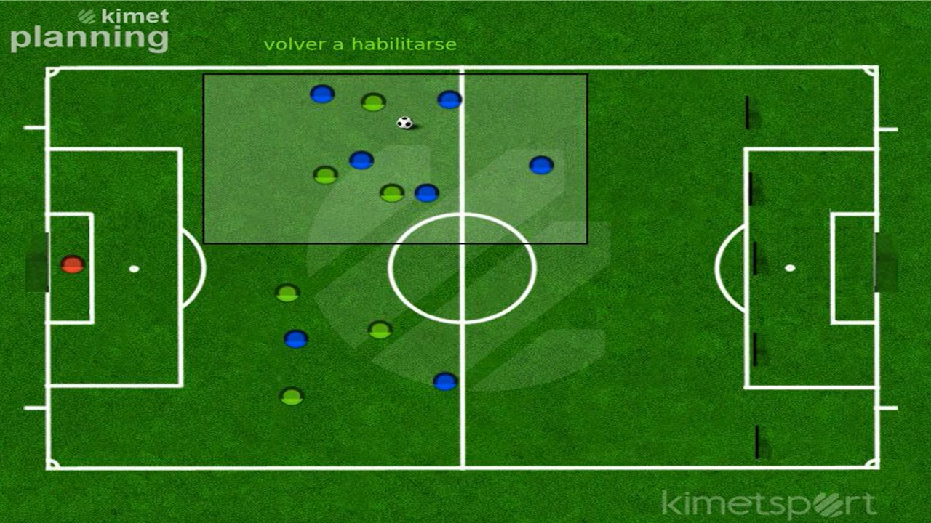
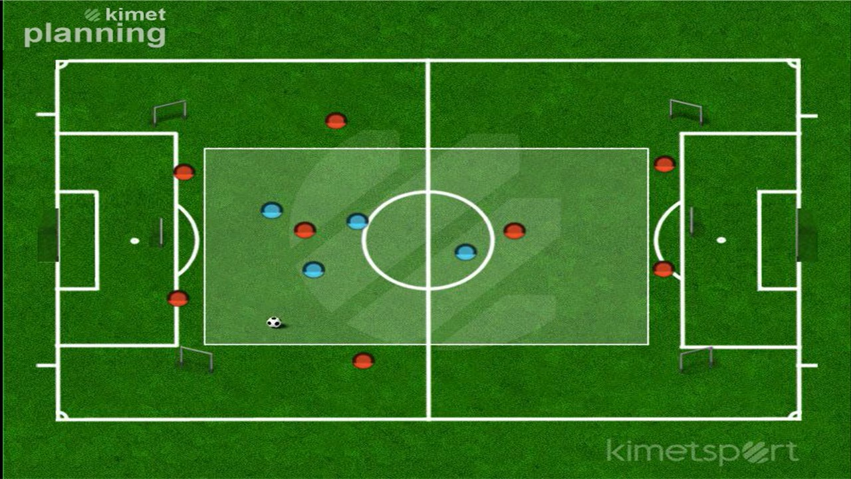
Tarea 68
Nombre
Nº Jugadores
Nº Porteros
Espacio Ancho x Largo
Gestión descolgados
11vs11
20
2
55x80
Tiempo Repet.
Repet.
Desc. entre Repe
Series
Desc. Entre Series
Tiempo Total
12´
2
1´
1
0´
25´
Descripción
Tarea que podemos desarrollar a todo el campo o en ¾ según día de la semana o según el periodo competitivo o preparatorio en el que estemos.
Jugamos un 11vs11 con una zona intermedia donde situamos 3 jugadores del equipo que defiende en posicional y que serán los encargados de realizar la transición
Dentro de esa zona intermedia no puede entrar ningún jugador del otro equipo hasta que en la zona activa no haya un robo
Si se pueden incorporar para generar ventajas a la zona activa y pueden descender a última zona para compensar las incorporaciones
Reinicio en ataque posicional. Luego cambio de roles
Variantes
Objetivos Técnicos
Objetivos Tácticos
Otros Objetivos
Variar y jugar con las superioridades. Variar sistemas de juego
Centro-remate
Fintas
Fijaciones
Interceptaciones
Tiros
Identificar 1er receptor en la transición
Reconocer roles
Compensar vs incorporar
La carga propia del periodo competitivo
Generar estructuras ofensivas y defensivas
Aspectos a Incidir
Identificar momento de permanecer/momento de incorporar
Rol de los alejados/`reparados para la perdida
Tras robo defender hacia delante/vigilar espalda
Giros lado-lado del balón
Fijaciones y movilizaciones de última línea
Presión tras perdida de cercanos
Reconocer cuando saltar a intermedias
Objetivo del salto: temporizar/robar
Aparecer a los costados de los pivotes/provocar saltos de impares
Imagen
Video

